Slide 1



Hack Direct
SWCompany
direct messaging app

Slide 2
Objetivos
Se realizará una App de mensajería directa.
Entender los fundamentos de socket.io
Un poco de su historia.
Obtener un repositorio a incluir a sus GitHub o GitLab.
Divertirse.

Slide 3
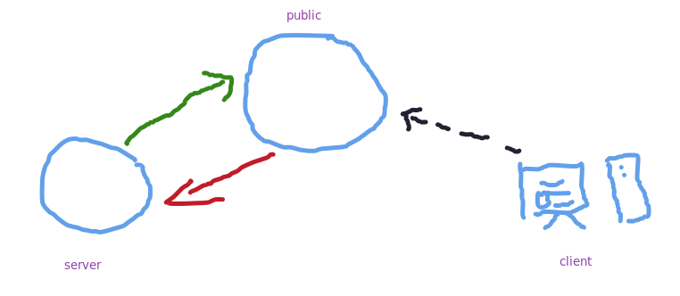
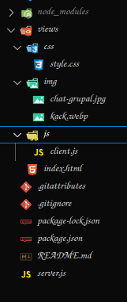
Modelo y Esquema
hola

Slide 4
Un poco de su historia
El protocolo HTTP fue creado desde sus orígenes para ofrecer comunicaciones en un sólo sentido, desde el servidor hacia el cliente. Sin embargo las aplicaciones web de hoy en día exigen más que eso para poder ofrecer una experiencia de usuario más completa: necesitan un flujo de información en ambos sentidos en el mismo instante en el que ocurren los eventos.
Para cubrir esa necesidad han aparecido varias estrategias, entre ellas long polling y Websocket. En long polling el cliente se mantiene haciendo preguntas al servidor de manera continua sobre un determinado evento, mientras que con Websocket tenemos a nuestra disposición un nuevo protocolo que permite la interacción entre el cliente y el servidor de manera persistente, facilitando la transmisión de datos en tiempo real en ambas direcciones justo cuando suceden los eventos en los que interviene el usuario. Es aquí donde aparece Socket.io.

Slide 5
¿Qué es Socket.io?
Socket.io es una librería open source de JavaScript basada en el protocolo Websocket para Node.js que permite una comunicación TCP bidireccional en tiempo real entre clientes y servidor. Para ello se basa principalmente en Websocket pero también puede usar otras alternativas como sockets de Adobe Flash, JSONP polling o long polling en AJAX, seleccionando la mejor alternativa para el cliente justo en tiempo de ejecución.

Slide 6
Socket.io
Su web oficial es: socket.io
En un principio estaba pensado para trabajar con servidores escritos en NodeJS pero gracias a su éxito ha sido portado a muchos otros lenguajes como enseñaré en la siguiente lista:
Go: https://github.com/googollee/go-socket.io
Python: https://pypi.org/project/gevent-socketio/0.3.6/
Java: https://github.com/mrniko/netty-socketio

Slide 7
¿ Qué podemos hacer con Socket IO ?
Al ser Socket IO una tecnología que permite crear aplicaciones en tiempo real, nos permite desarrollar:
Dibujar en el cliente y que los demás usuarios lo vean en tiempo real.
Escribir texto en el cliente y que los demás usuarios lo vean en tiempo real.
Desarrollar animaciones y que los demás usuarios lo vean en tiempo real.
Aplicaciones de mensajería para una comunicación en tiempo real.
Aplicaciones para ver peliculas en tiempo real.
Aplicaciones para mostrar resultados deportivos en tiempo real.
Movimientos de drones en tiempo real. (rango no analogico, ejem: drones de careras)
Aplicaciones para mostrar el clima en tiempo real.
Aplicaciones para mostrar la ubicación del usuario en tiempo real.
Entre Otras.

Slide 8
Y ahora a divertirse!
Codeemos un rato.
Sam Machado

